Slide 1
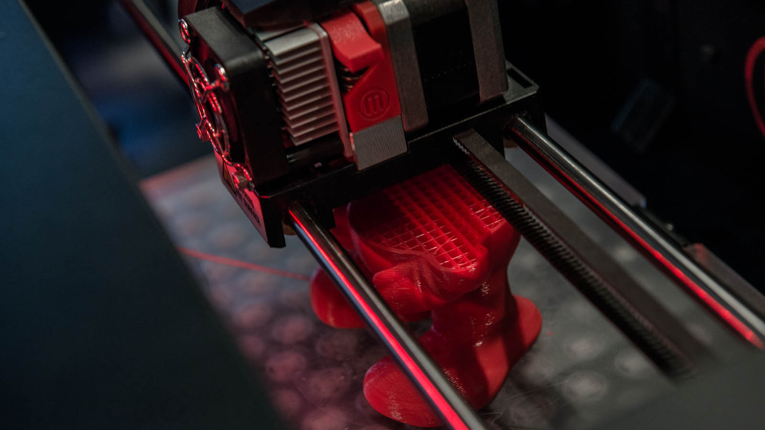


Impressora 3D
TRABALHO DE CONCLUSÃO DE CURSO 1° SEMESTRE DE 2019
MECATRÔNICA

Slide 2
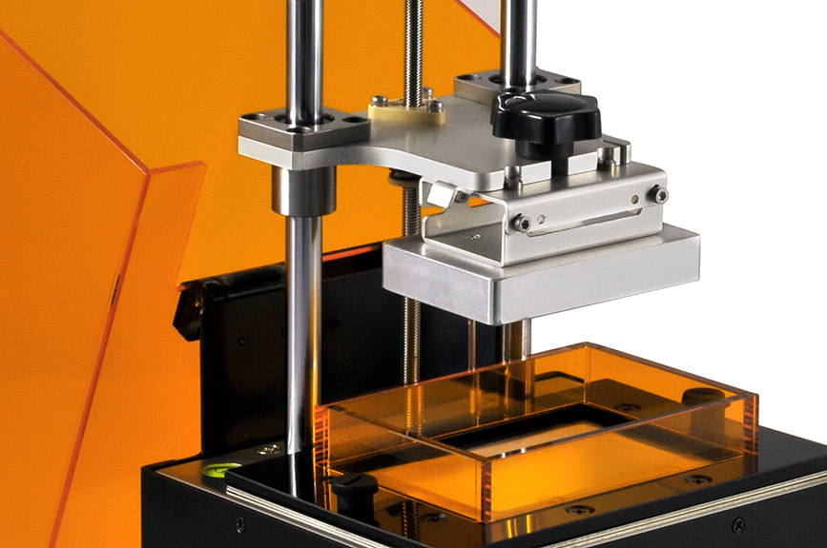
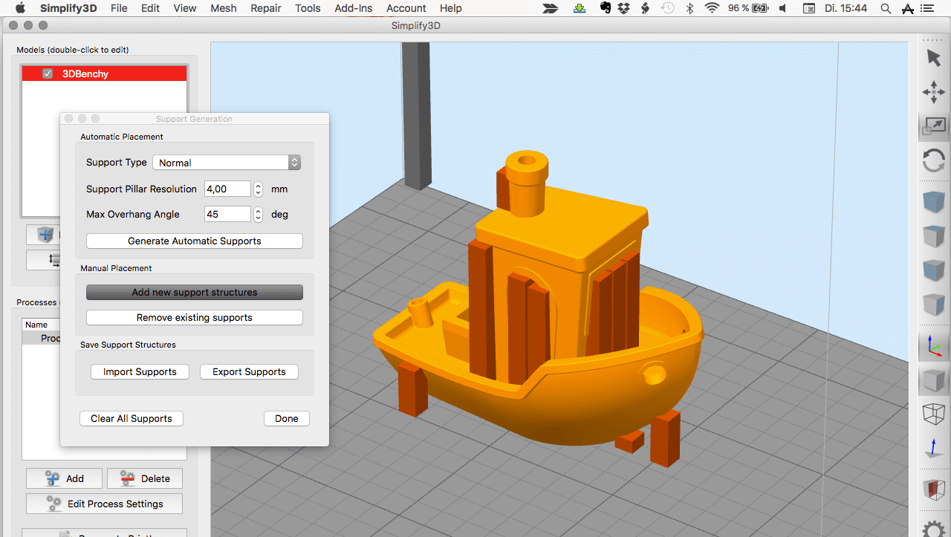
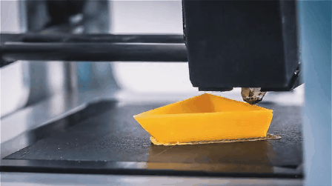
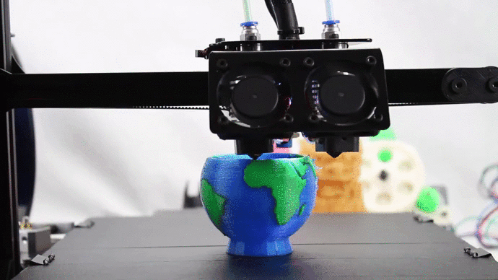
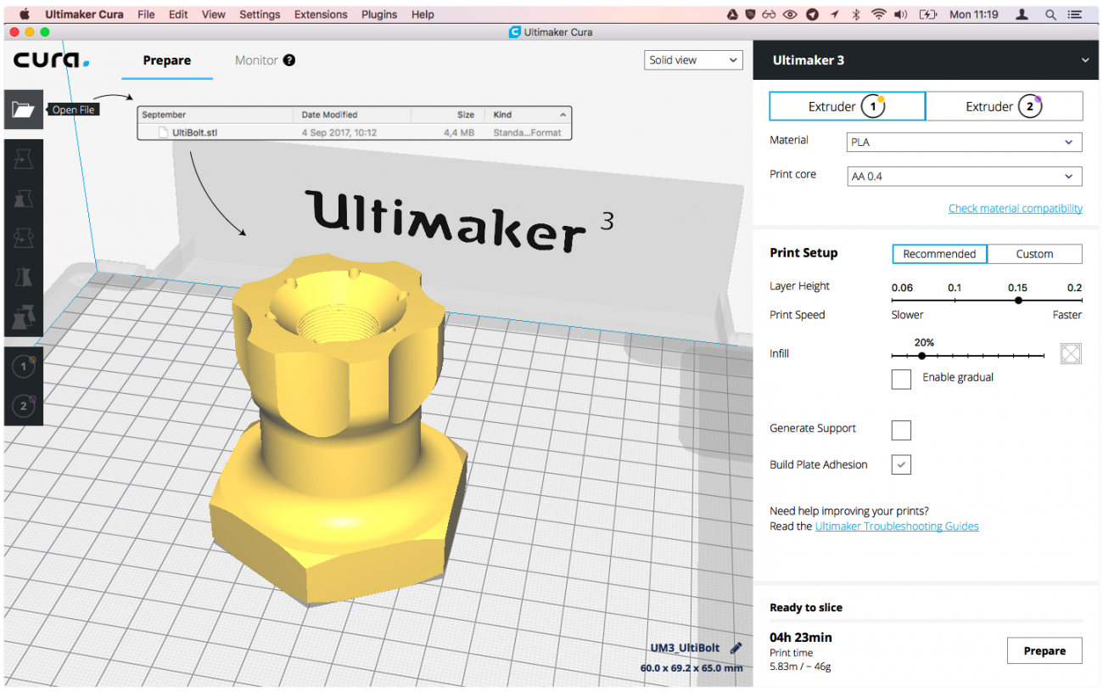
O que é uma impressora 3D

Slide 3
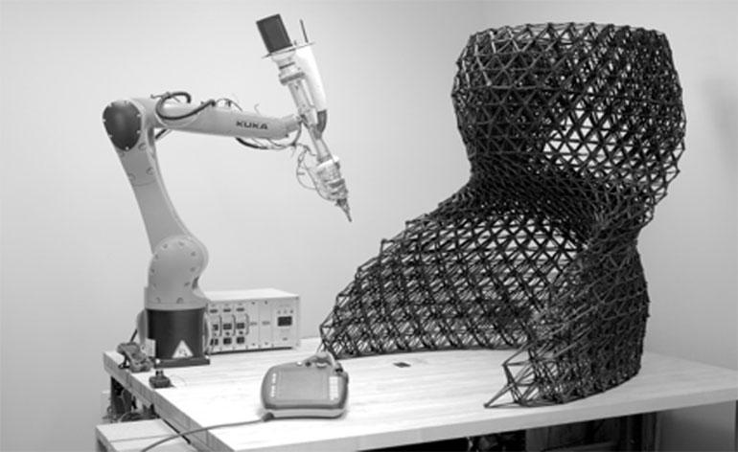
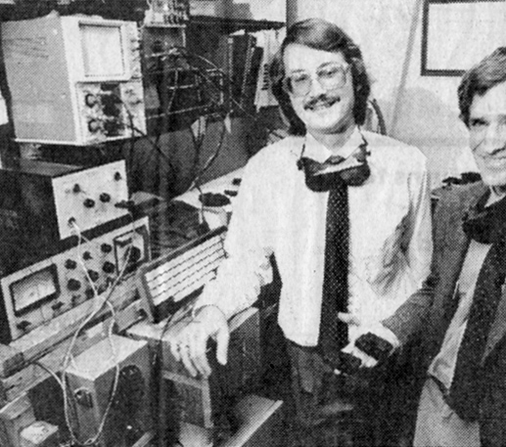
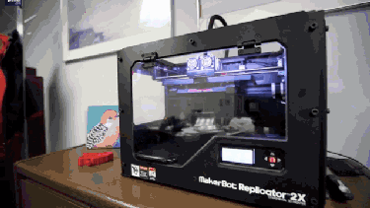
Como surgiu?

Slide 4
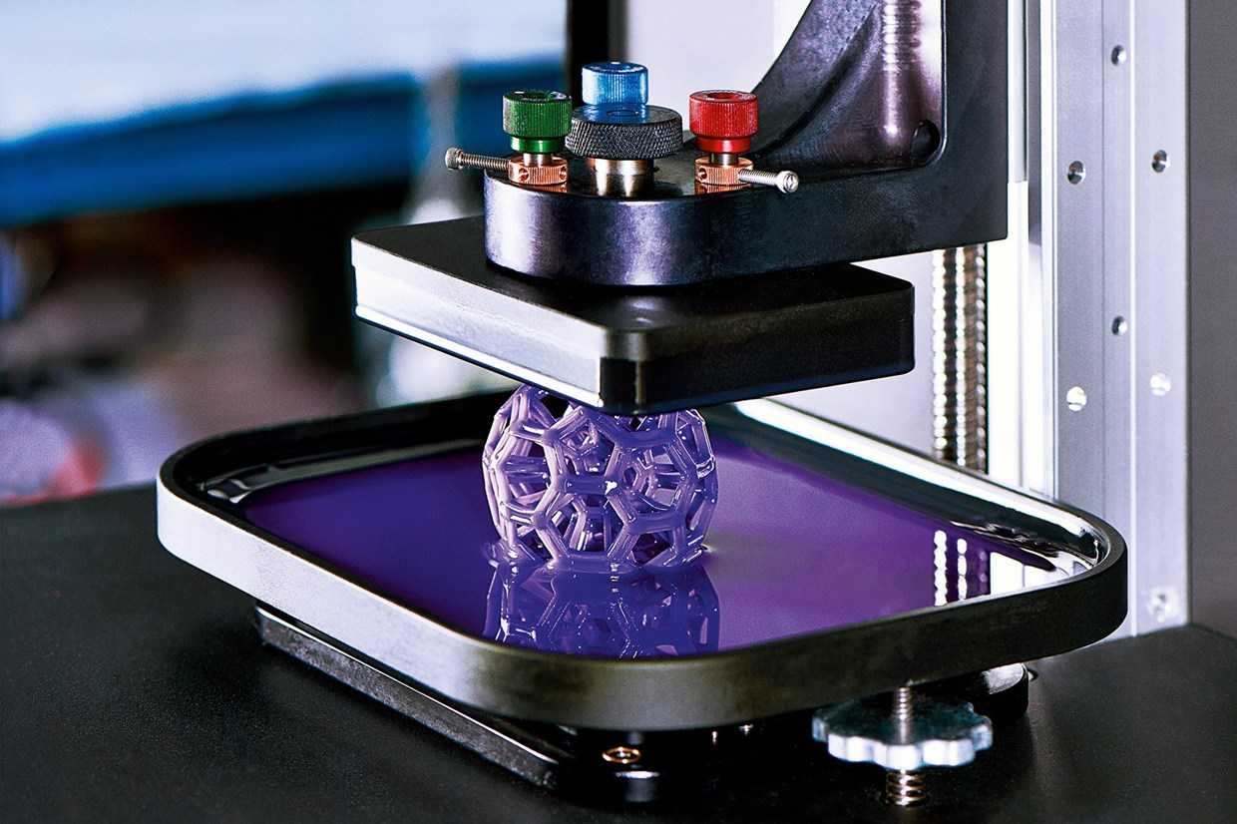
Tipos de Impressoras 3D
Modelos, características e funções

Slide 5
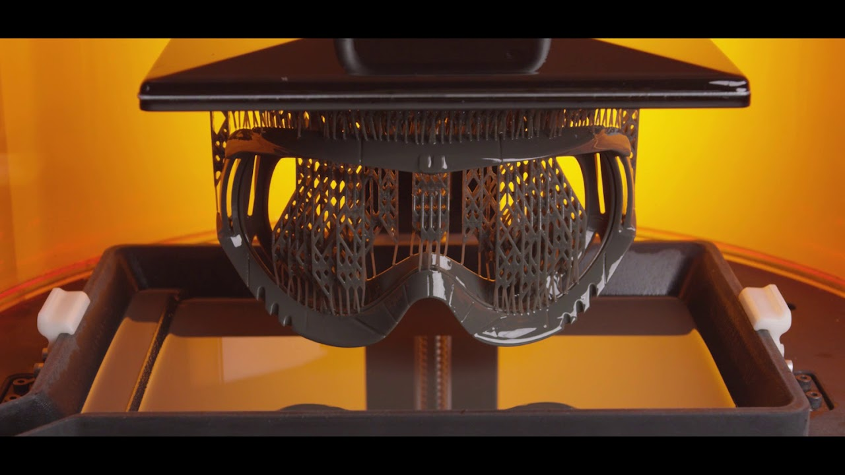
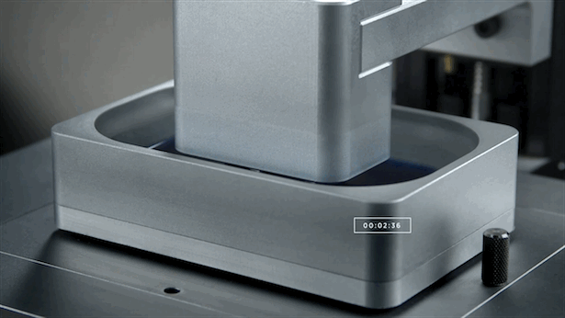
DLP (Impressão direta por Luz)

Slide 6
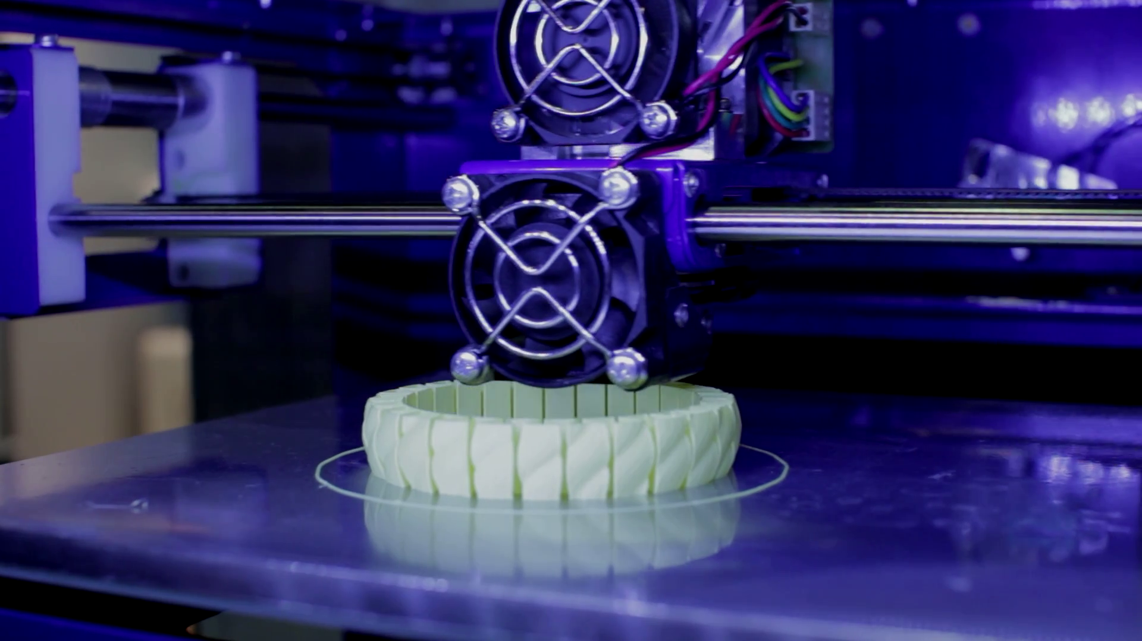
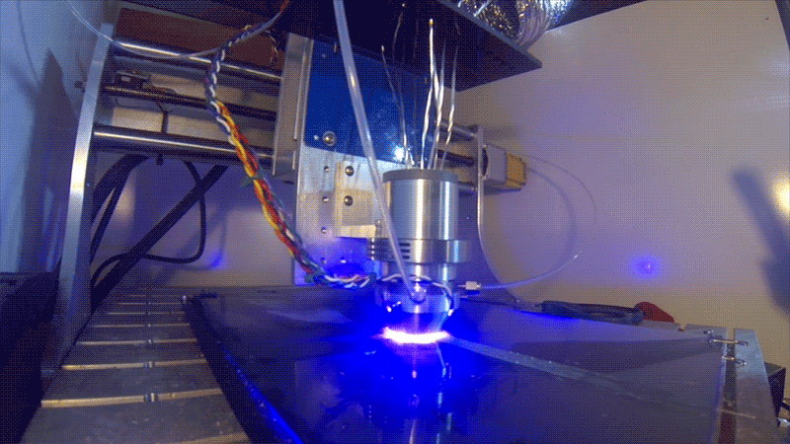
Síntese a Laser

Slide 7
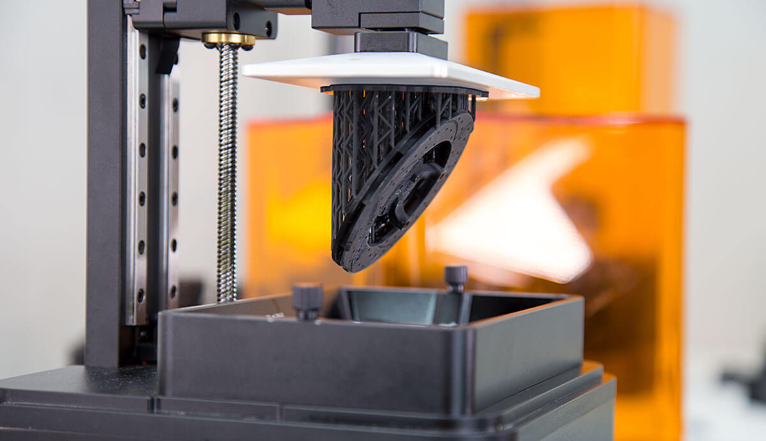
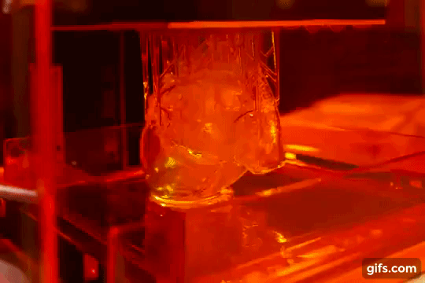
SLA ou Estereolitografia

Slide 8
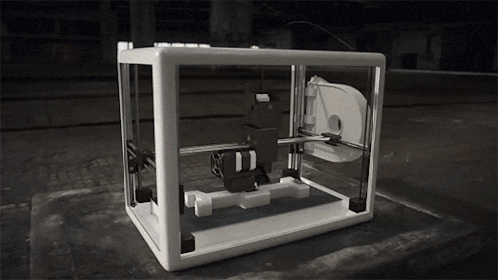
Extrusão

Slide 9
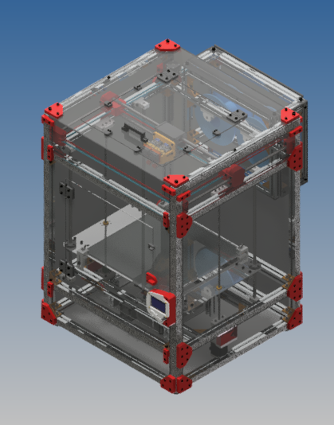
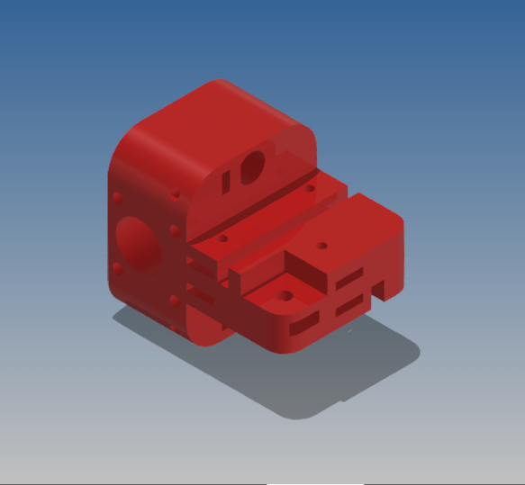
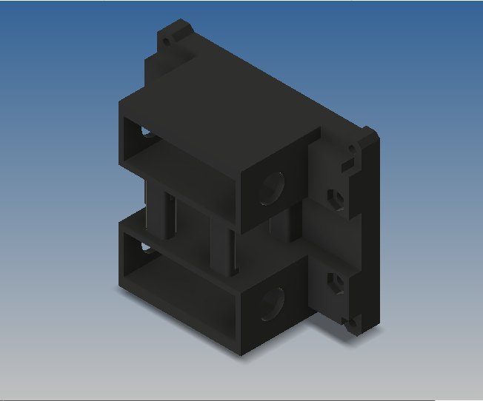
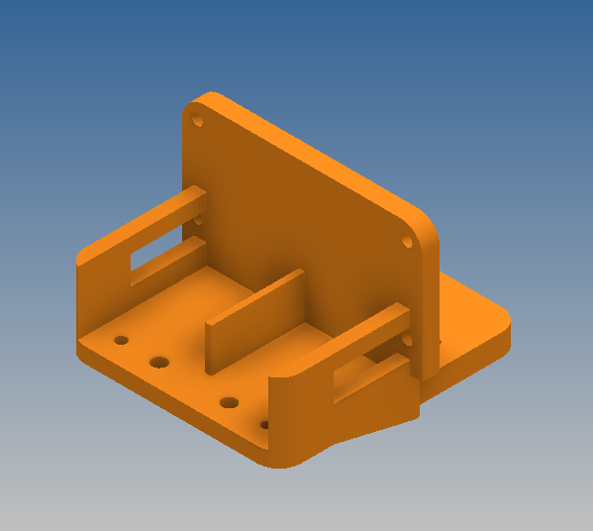
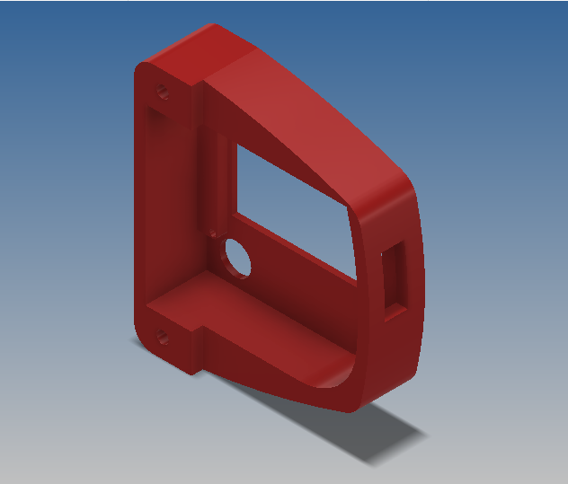
Surgimento e intuito do projeto

Slide 10
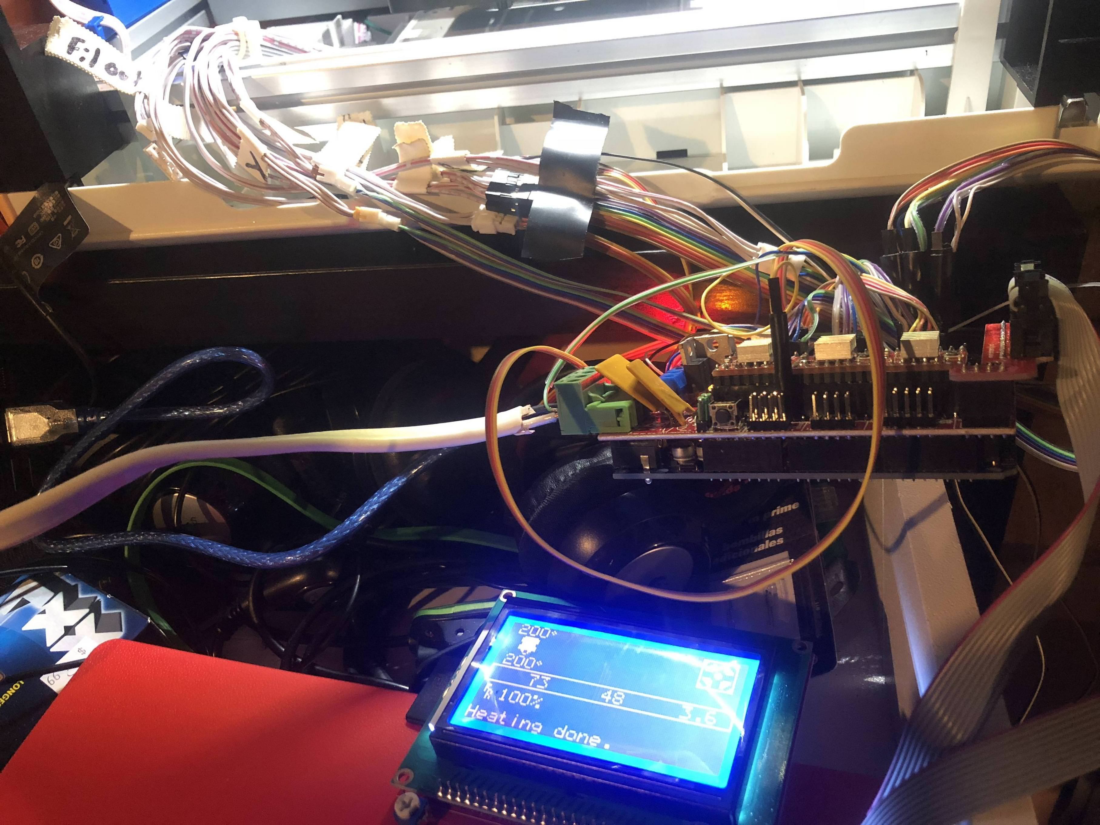
ELETRÔNICA
Funcionalidade e esquemas elétricos

Slide 11
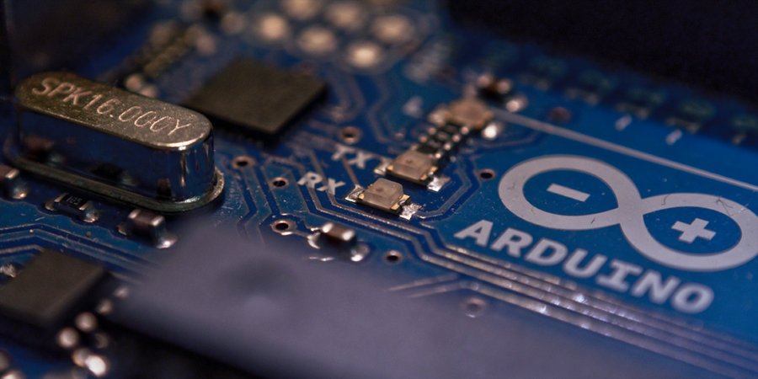
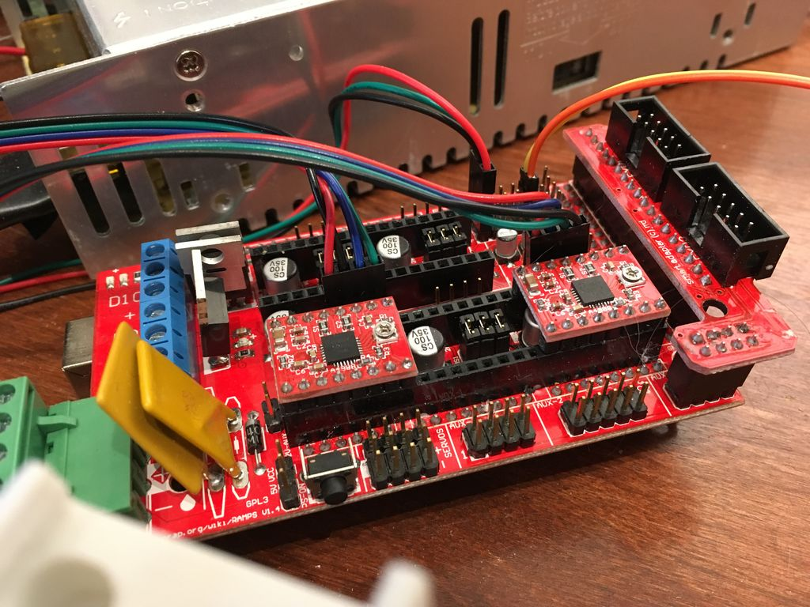
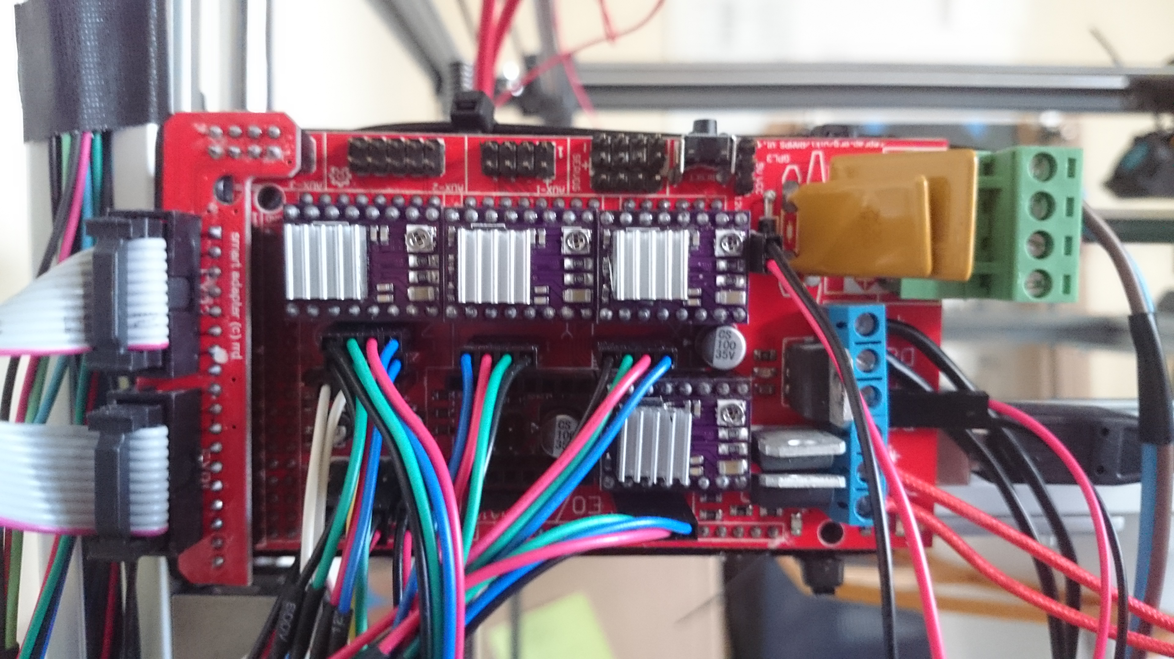
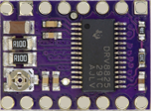
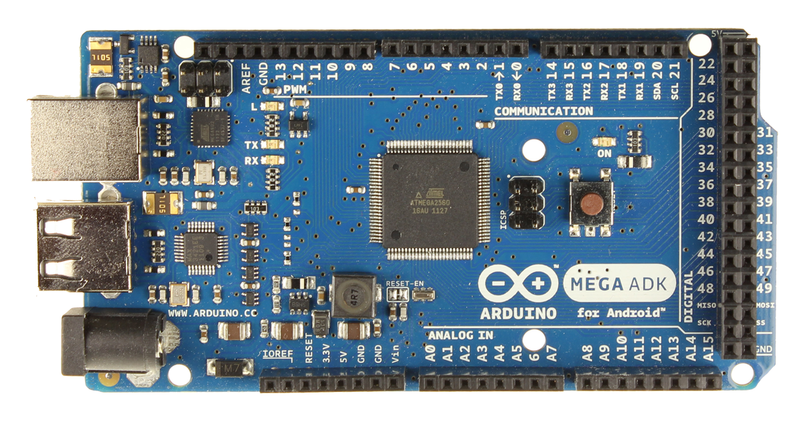
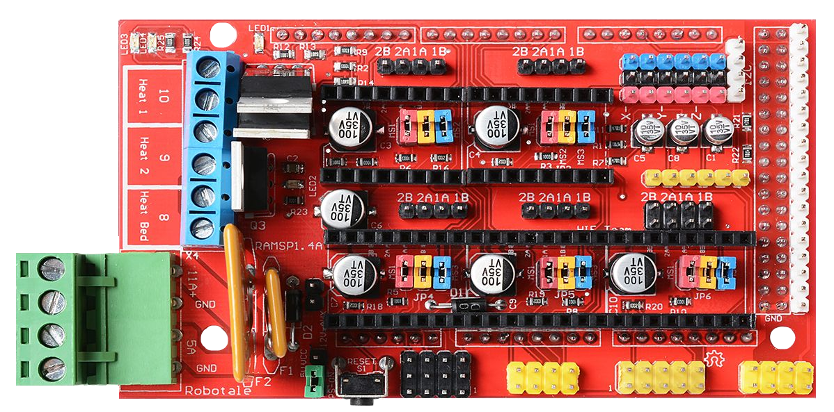
ARDUINO MEGA 2560
RAMPS 1.4
DRV8825

Slide 12
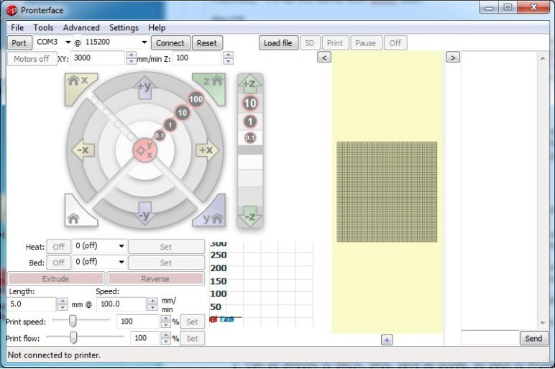

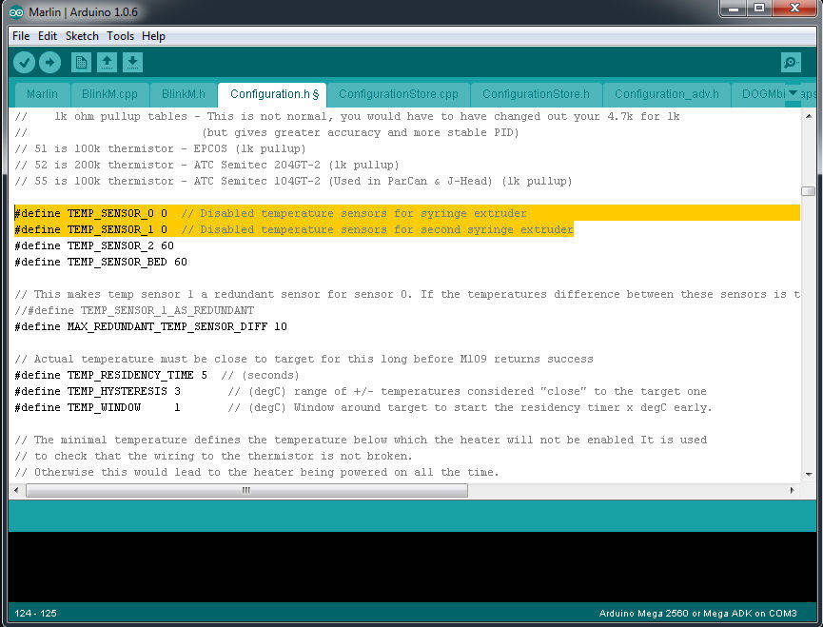
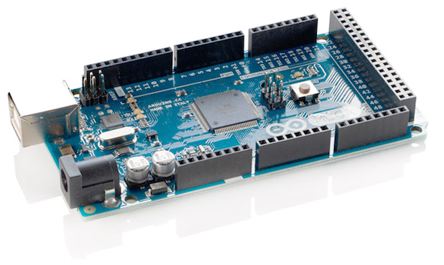
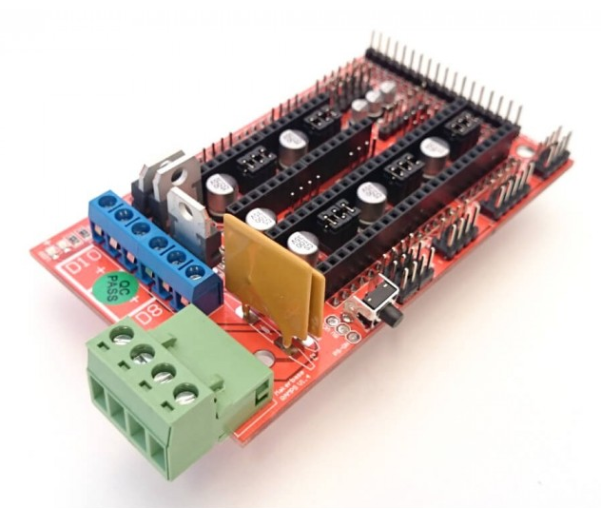
Marlin / Pronterface

Slide 13
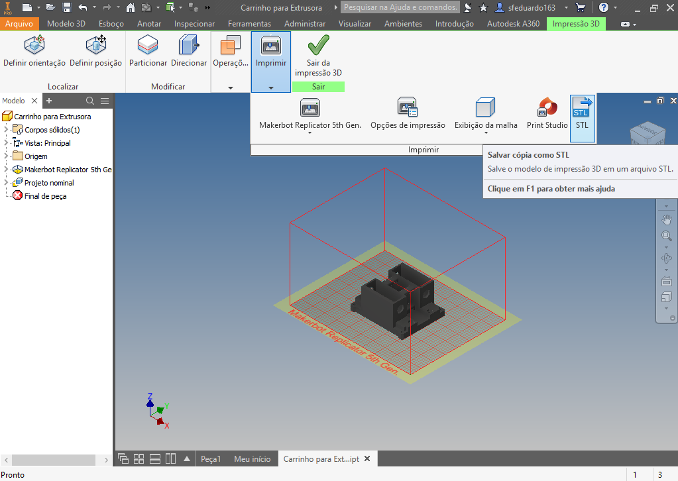
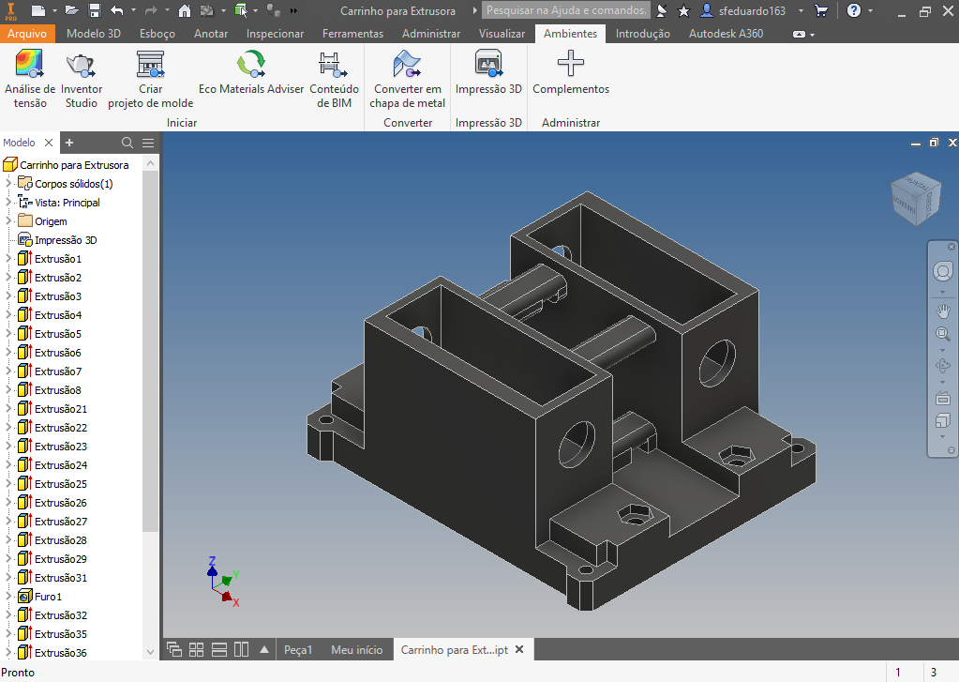
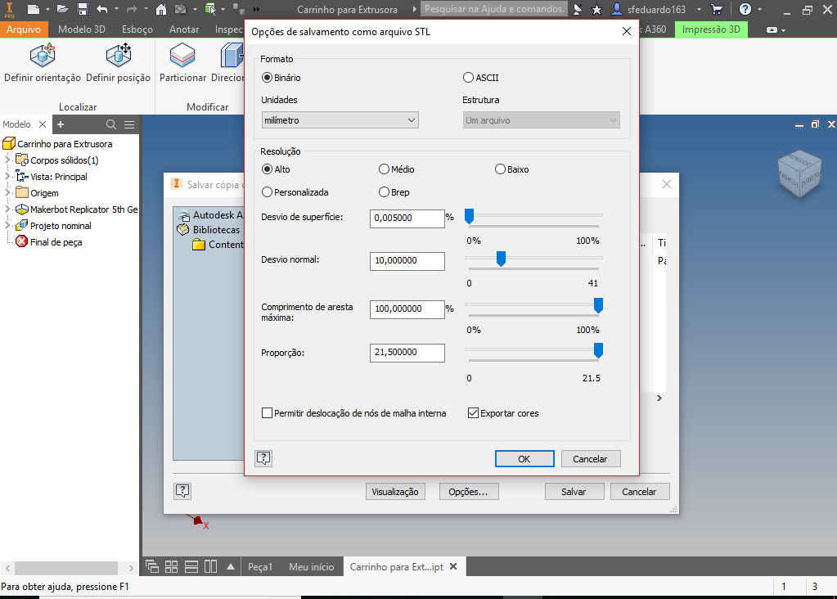

Slide 14
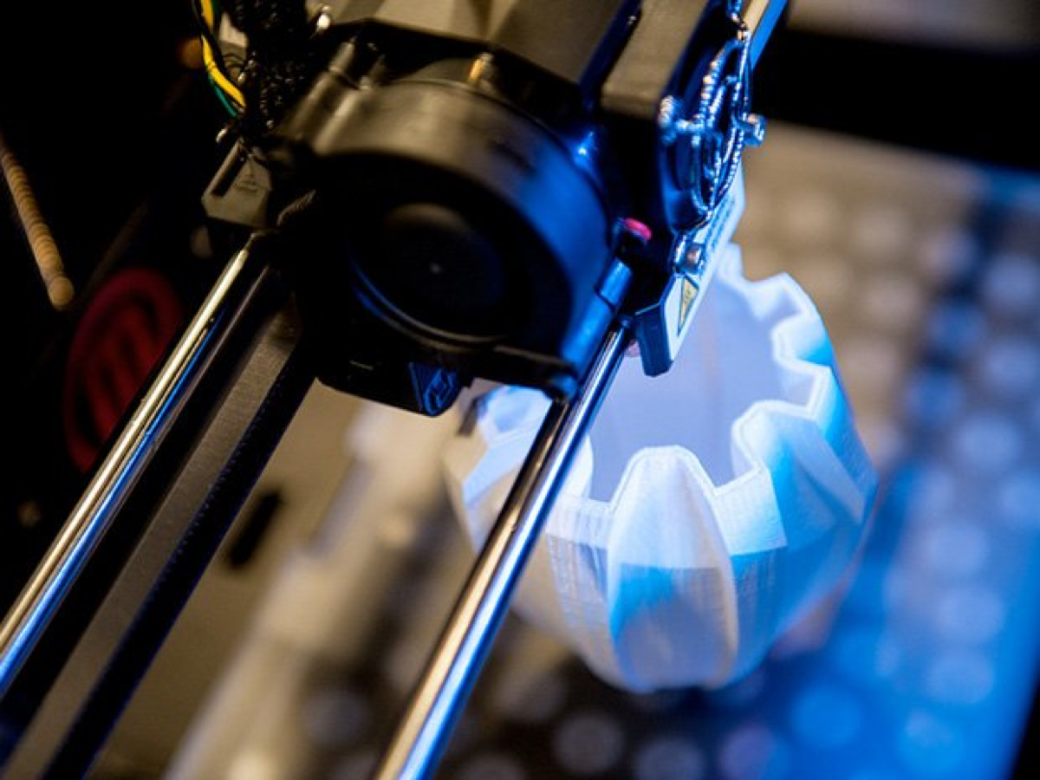
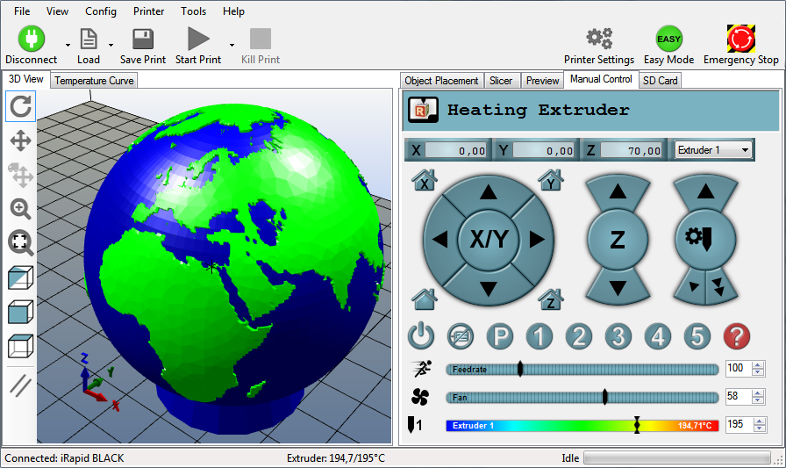


Configurando a impressão
Repetier Host

Slide 15
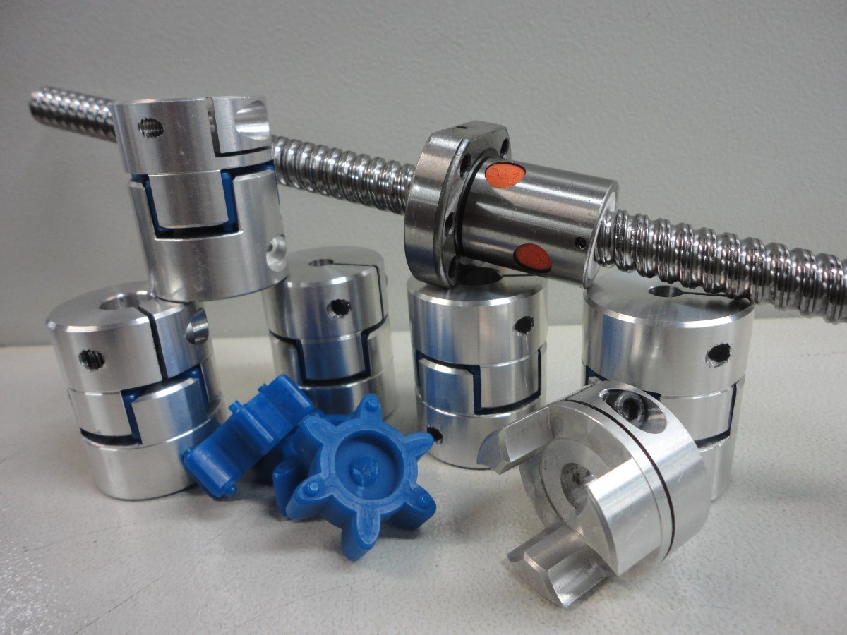
MECÂNICA DO PROJETO
Componentes e funcionamento

Slide 16
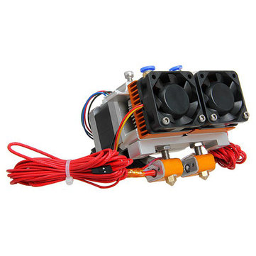
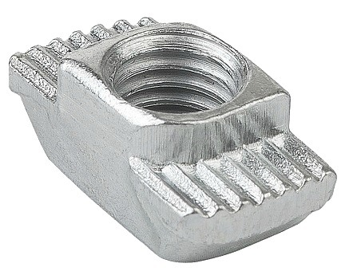
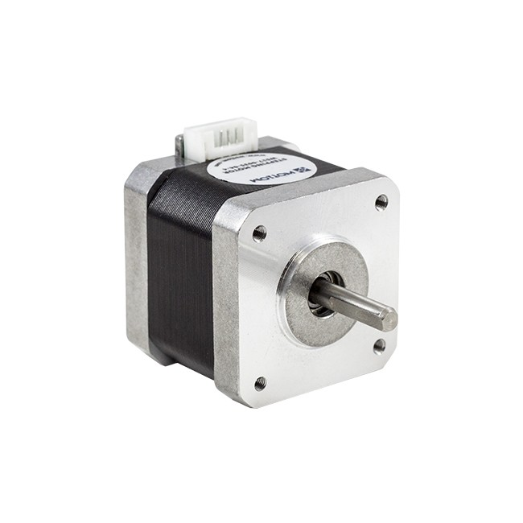
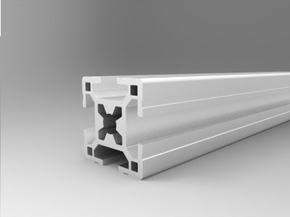
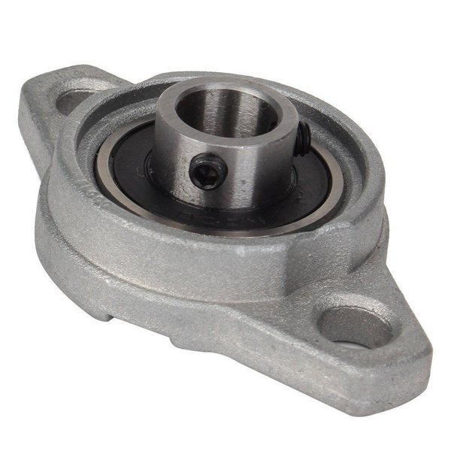
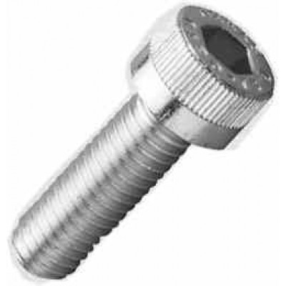
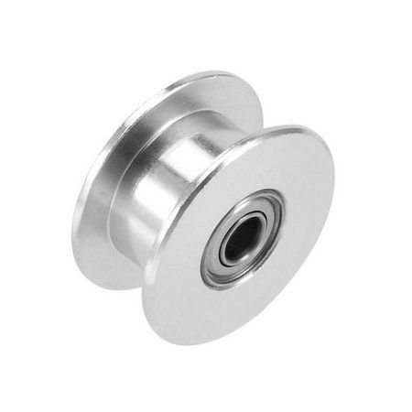
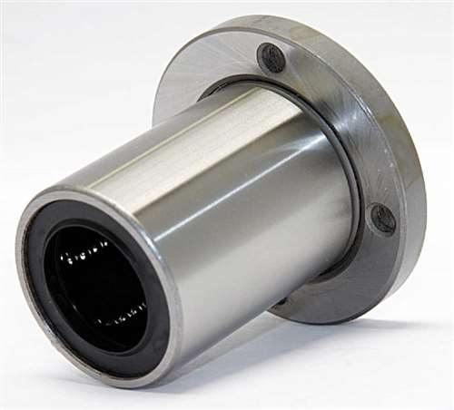
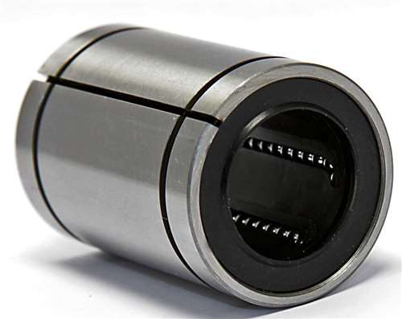
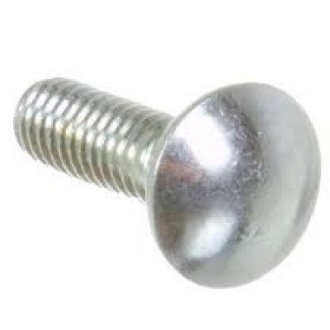
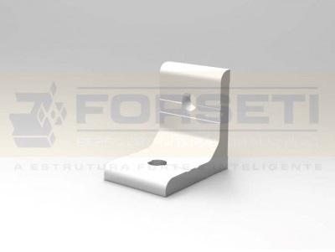





Componentes

Slide 17

Sistema COREXY
Movimentação e funcionamento

Slide 18


Movimentação de Polias Sincronizadoras

Slide 19

Usinagem e confecção das peças

Slide 20




Processos

Slide 21

Conclusão
Considerações finais e custo do projeto

Slide 22

Vantagens vs. Desvantagens

Slide 23
Custos
Total: R$ 11.366,95

Slide 24



Comparação

Slide 25
Integrantes:
Bruno Alves
Carlos Henrique
Eduardo Ferreira
Gabriel Santos
Guilherme Borges
Desenhos:
Eduardo Ferreira
Gabriel Santos
Documentação:
Bruno Alves
Carlos Henrique
Guilherme Borges
Desenvolvimento, Usinagem e Montagem, Participação de:
Celso Vicente
Denilson Andreas
Emerson Agostinho
Flávio Correia
Francisco Cidade
Gabriel Menegaço
Henrique Tavares
Marcelo Martins
Rinaldo Ferreira
Rubem Marques
Wander Paulo
Supervisão de:
Flávio Correia
Henrique Tavares
Edição:
Gabriel Santos
Revisão:
Eduardo Ferreira

Slide 27

Tipos de filamento
Fontes: GTMAX e 3DPrime
Filamento | Temperatura da mesa | Temperatura do extrusor
TPU flexível (Termoplástico Poliuretano) | 60/70°C (com aplicação de adesivo a base de pvp) | 210°C a 240°C
PETG (Politereftalato etileno) | 70/80°C (com aplicação de adesivo a base de pvp) | 230° C a 240°C
TPE (Termoplático Elastômero) | 70/90°C (com aplicação de adesivo a base de pvp) | 210°C a 240°C
PLA (Ácido Poliatico) | 60/70°C (com aplicação de adesivo a base de pvp) | 190°C a 230°C
ASA (Acrilonitrila Estireno Acrilato) | 90/110°C (com aplicação de adesivo a base de pvp) | 220°C a 245°C
ABS (acrilonitrila butadieno estireno) | 110°C (com aplicação de adesivo a base de pvp) | 220°C a 240°C
Tritan (Copoliéster) | 100/110°C (com aplicação de adesivo a base de pvp) | 260°C a 280°C
Fibra de Carbono | 0° C a 60°C | 200°C a 203°C
ABS premium | 110/130°C (com aplicação de adesivo a base de pvp) | 215°C a 250°C
Resina Wood (madeira) | 110/130°C (com aplicação de adesivo a base de pvp) | 190°C a 220° C

